Slide 1
假期进展汇报（五）
姜新寅
2022.02.10

Slide 2
Pre-training is a Hot Topic: Contextualized Document Embeddings Improve Topic Coherence
Author：Federico Bianchi(Bocconi University)、Silvia Terragni、Dirk Hovy
Venues：ACL、IJCNLP
Publisher：Association for Computational Linguistics（ACL）
Month：August
Year：2021
URL：https://aclanthology.org/2021.acl-short.96
Proceedings of the 59th Annual Meeting of the Association for Computational Linguistics and the 11th International Joint Conference on Natural Language Processing (Short Papers),pages 759–766 August 1–6, 2021. ©2021 Association for Computational Linguistics

Slide 3
Abstract
现存问题：主题模型从文档中提取词组，将其解释为主题有望更好地理解数据。然而，由此产生的词组往往不连贯，使它们更难解释
近状：神经主题模型在整体一致性方面有了改善。与此同时，上下文嵌入也在总体上推进了神经模型的发展
解决方法：作者将情境化表示与神经主题模型相结合。发现，作者的方法比传统的袋词产生了更有意义和连贯的主题词语。研究结果表明，未来语言模型的改进将转化为更好的主题模型
———以上取自Federico Bianchi，et al.Pre-training is a Hot Topic: Contextualized Document Embeddings Improve Topic Coherence.

Slide 4
Example
FRUIT
apple, pear, lemon, banana, kiwi
苹果 梨 柠檬 香蕉 猕猴桃
apple, knife, lemon,banana, spoon
苹果 刀 柠檬 香蕉 勺子
大多数主题模型仍然使用 Bag-of-Words (BoW) 文档表示作为输入。然而，这些表示忽略了文档中单词之间的句法和语义关系，这是连贯文本的两个主要语言途径。即，BoW 模型以固有的不连贯方式表示输入
———以上取自Federico Bianchi，et al.Pre-training is a Hot Topic: Contextualized Document Embeddings Improve Topic Coherence.

Slide 5
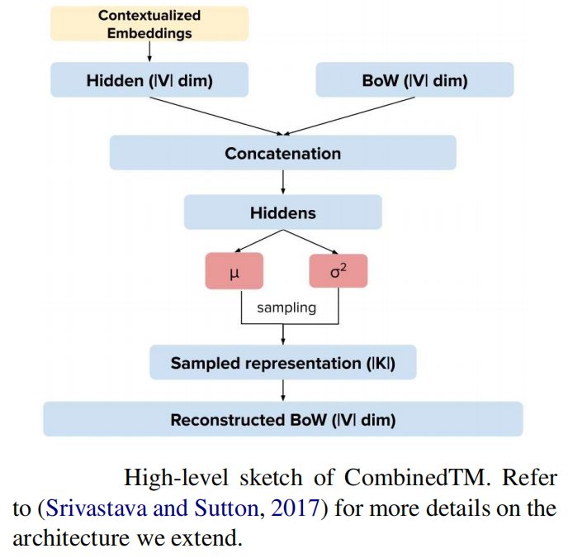
Approach
将语境化信息添加到神经主题模型可以显著提高主题连贯性
组合主题模型（CombinedTM）围绕两个主要组件构建：
（i）神经主题模型 ProdLDA，是一种基于变分自动编码器 (VAE) 的神经主题建模方法
（ii）SBERT 嵌入式表示
1.Neural Topic Model使用ProdLDA
2.使用SBERT的embed表示
Context Vector从Embedding映射到|V|维的向量，最后和Bow向量进行拼接。
———以上取自Federico Bianchi，et al.Pre-training is a Hot Topic: Contextualized Document Embeddings Improve Topic Coherence.

Slide 6

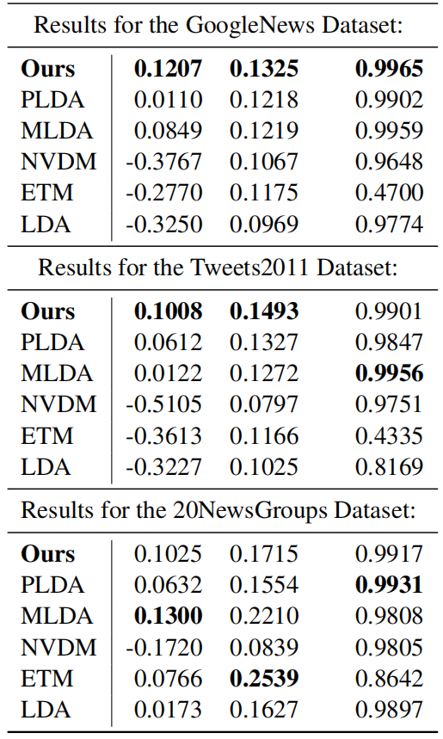
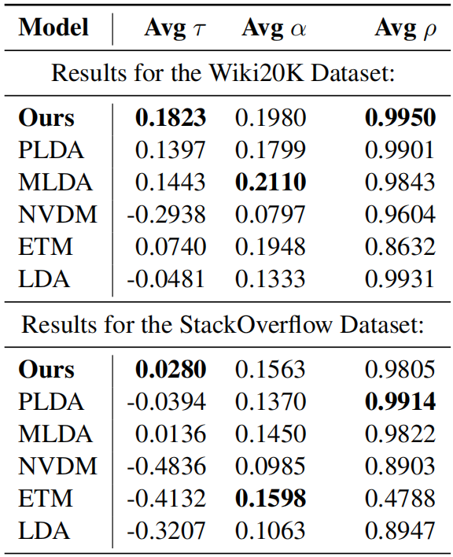
Experiments
归一化逐点互信息Normalized Pointwise Mutual Information (τ )
外部词嵌入主题连贯性External word embeddings topic coherence (α)
逆秩偏重叠
Inversed Rank-Biased Overlap (ρ)
它评估单个模型生成的主题的多样性。将ρ定义为标准RBO的倒数，RBO比较两个主题的前 10 个单词，它允许主题列表之间的分离也就是两个主题可以包含不同的单词，并使用加权排序。对于相同的主题，ρ 为 0，对于完全不同的主题，ρ 为 1
———以上取自Federico Bianchi，et al.Pre-training is a Hot Topic: Contextualized Document Embeddings Improve Topic Coherence.

Slide 7


Configurations
主要目标：表明语境化信息增加了连贯性
将方法与 ProdLDA 进行了比较，以及以下模型：
1.神经变分文本模型 (NVDM)
2.最近的 ETM、MetaLDA (MLDA)
3.LDA
训练所有具有相似超参数配置的模型。作者的方法和ProdLDA的推理网络都由一个隐藏层和 100 维softplus单元组成，它将输入转换为嵌入。在变分推理过程之前，该最终表示再次通过隐藏层。主题和文档分布的优先级是可学习的参数。对于LDA，Dirichlet先验是通过期望最大化估计的。
———以上取自Federico Bianchi，et al.Pre-training is a Hot Topic: Contextualized Document Embeddings Improve Topic Coherence.

Slide 8
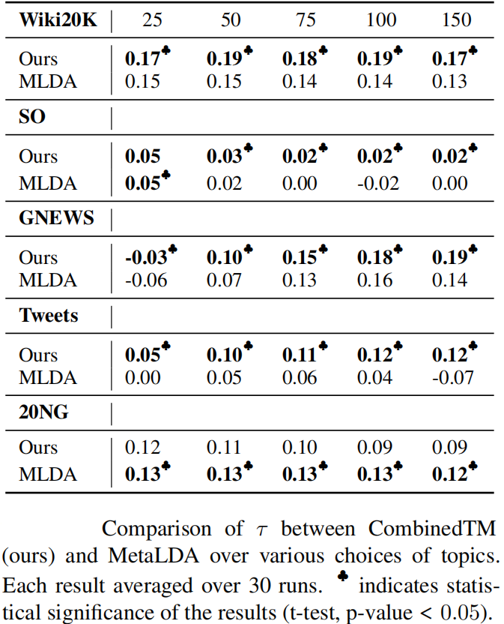


Results
MetaLDA是用来比较的模型中最具竞争力的。这可能是由于在MetaLDA中加入了预训练的词嵌入
———以上取自Federico Bianchi，et al.Pre-training is a Hot Topic: Contextualized Document Embeddings Improve Topic Coherence.

Slide 9
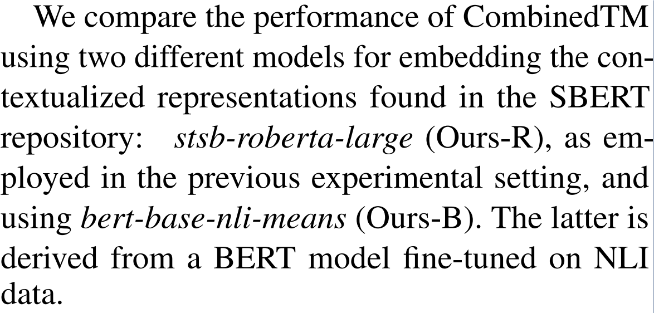
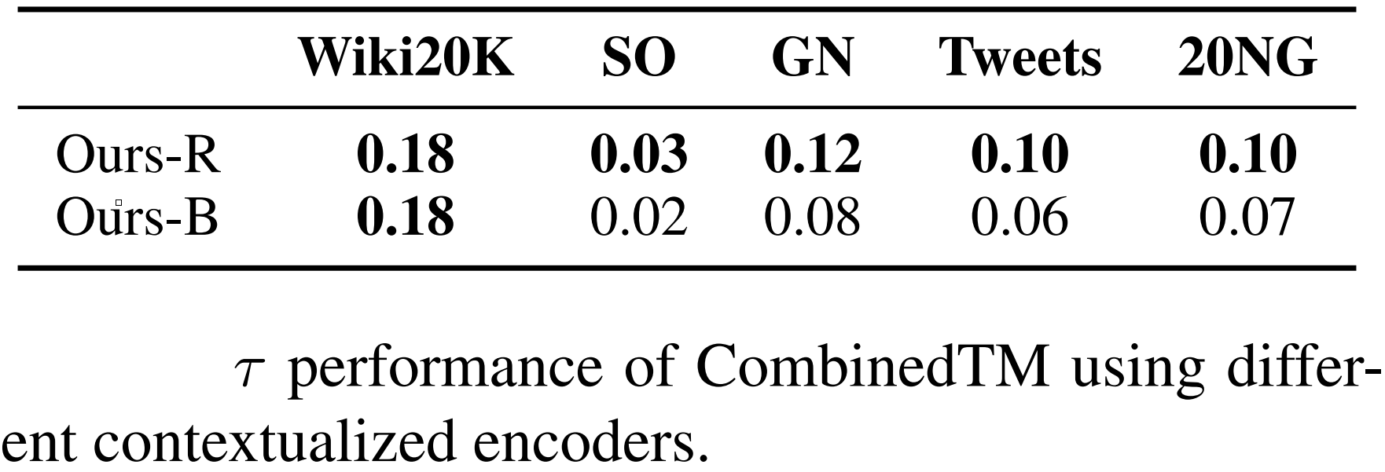
Results
———以上取自Federico Bianchi，et al.Pre-training is a Hot Topic: Contextualized Document Embeddings Improve Topic Coherence.

Slide 10
谢谢聆听

